Slide 1
NHIỆT LIỆT CHÀO ĐÓN
CẢ LỚP ĐẾN VỚI BÀI HỌC MỚI!

Slide 2





KHỞI ĐỘNG
Làm việc nhóm
Em hãy nêu một số tình huống cần có một bảng dữ liệu đã sắp xếp và nêu những tiêu chí sắp xếp tương ứng.

Slide 3
Một số tình huống cần bảng dữ liệu đã được sắp xếp
Bảng dữ liệu sản phẩm của một công ty: Sắp xếp theo tên sản phẩm hoặc theo giá để giúp khách hàng dễ dàng tìm kiếm sản phẩm theo yêu cầu của họ.
Bảng dữ liệu doanh thu của một công ty: Sắp xếp theo tháng hoặc theo năm để giúp quản lý dễ dàng theo dõi sự thay đổi doanh thu theo thời gian.
Bảng dữ liệu học sinh trong một trường học: Sắp xếp theo điểm số hoặc theo tên học sinh để giúp giáo viên và phụ huynh dễ dàng theo dõi tiến trình.

Slide 4
BÀI 2:
SẮP XẾP DỮ LIỆU
Job Position

Slide 5


NỘI DUNG BÀI HỌC
01
Sắp xếp dữ liệu trên một cột
02
Sắp xếp dữ liệu trên nhiều cột

Slide 6


1. Sắp xếp dữ liệu trên một cột
Đọc thông tin trong SGK và trả lời câu hỏi:
Mục đích của việc sắp xếp một bẳng dữ liệu là gì?
Dữ liệu được sắp xếp có thể ở những dạng nào?
Mục đích: Nhằm hoán đổi vị trí các hàng trong bảng dựa trên nội dung của một cột cụ thể để giá trị dữ liệu trên các bảng của cột đó được sắp xếp theo thứ tự tăng dần hoặc giảm dần
Hình thức sắp xếp:
Dữ liệu được sắp xếp có thể ở dạng văn bản, dạng số hoặc dạng thời gian

Slide 7
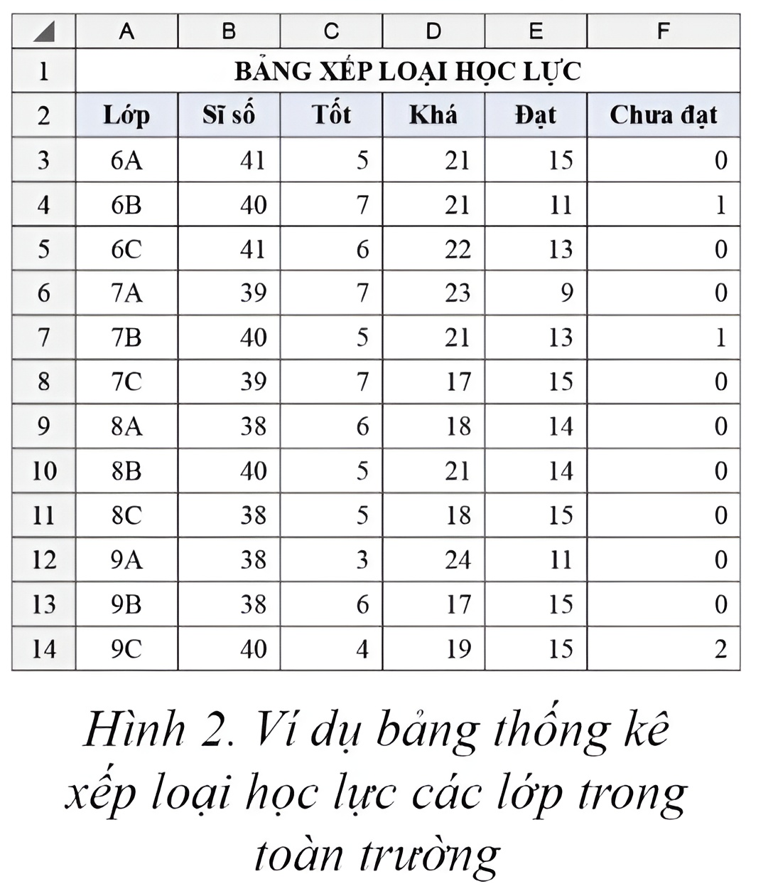

1. Sắp xếp dữ liệu trên một cột
Làm việc nhóm
HĐ1 . Hãy tạo bảng dữ liệu thống kê xếp loại học lực các lớp như ở Hình 2, rồi thiết lập tính năng sắp xếp và lọc dữ liệu cho bảng. Tiếp đến, nháy chuột vào biểu tượng trong cột Sĩ số và lựa chọn mục Sort Smallest to Largest.
Em nhận xét gì về sự thay đổi của biểu tượng trong cột Sĩ số và sự thay đổi cách hiển thị dữ liệu trong bảng?

Slide 8
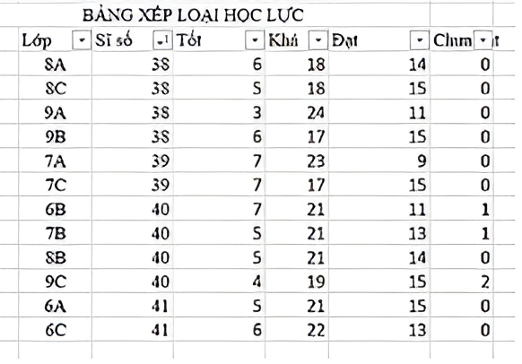

HĐ1
Thiết lập tính năng sắp xếp và lọc dữ liệu cho bảng.
Nháy chuột vào biểu tượng trong cột Sĩ số và lựa chọn mục Sort Smallest to Largest.
Kí hiệu chuyển thành
Dữ liệu được sắp xếp theo chiều tăng dần của cột Sĩ số

Slide 9



Các bước thực hiện sắp xếp dữ liệu ở một cột
01
02
03
Chọn một ô tính bất kì trong cột muốn sắp xếp dữ liệu
Nháy vào hoặc trong nhóm lệnh Sort & Filter để tùy chọn sắp xếp.
Chọn dải lệnh Data

Slide 10
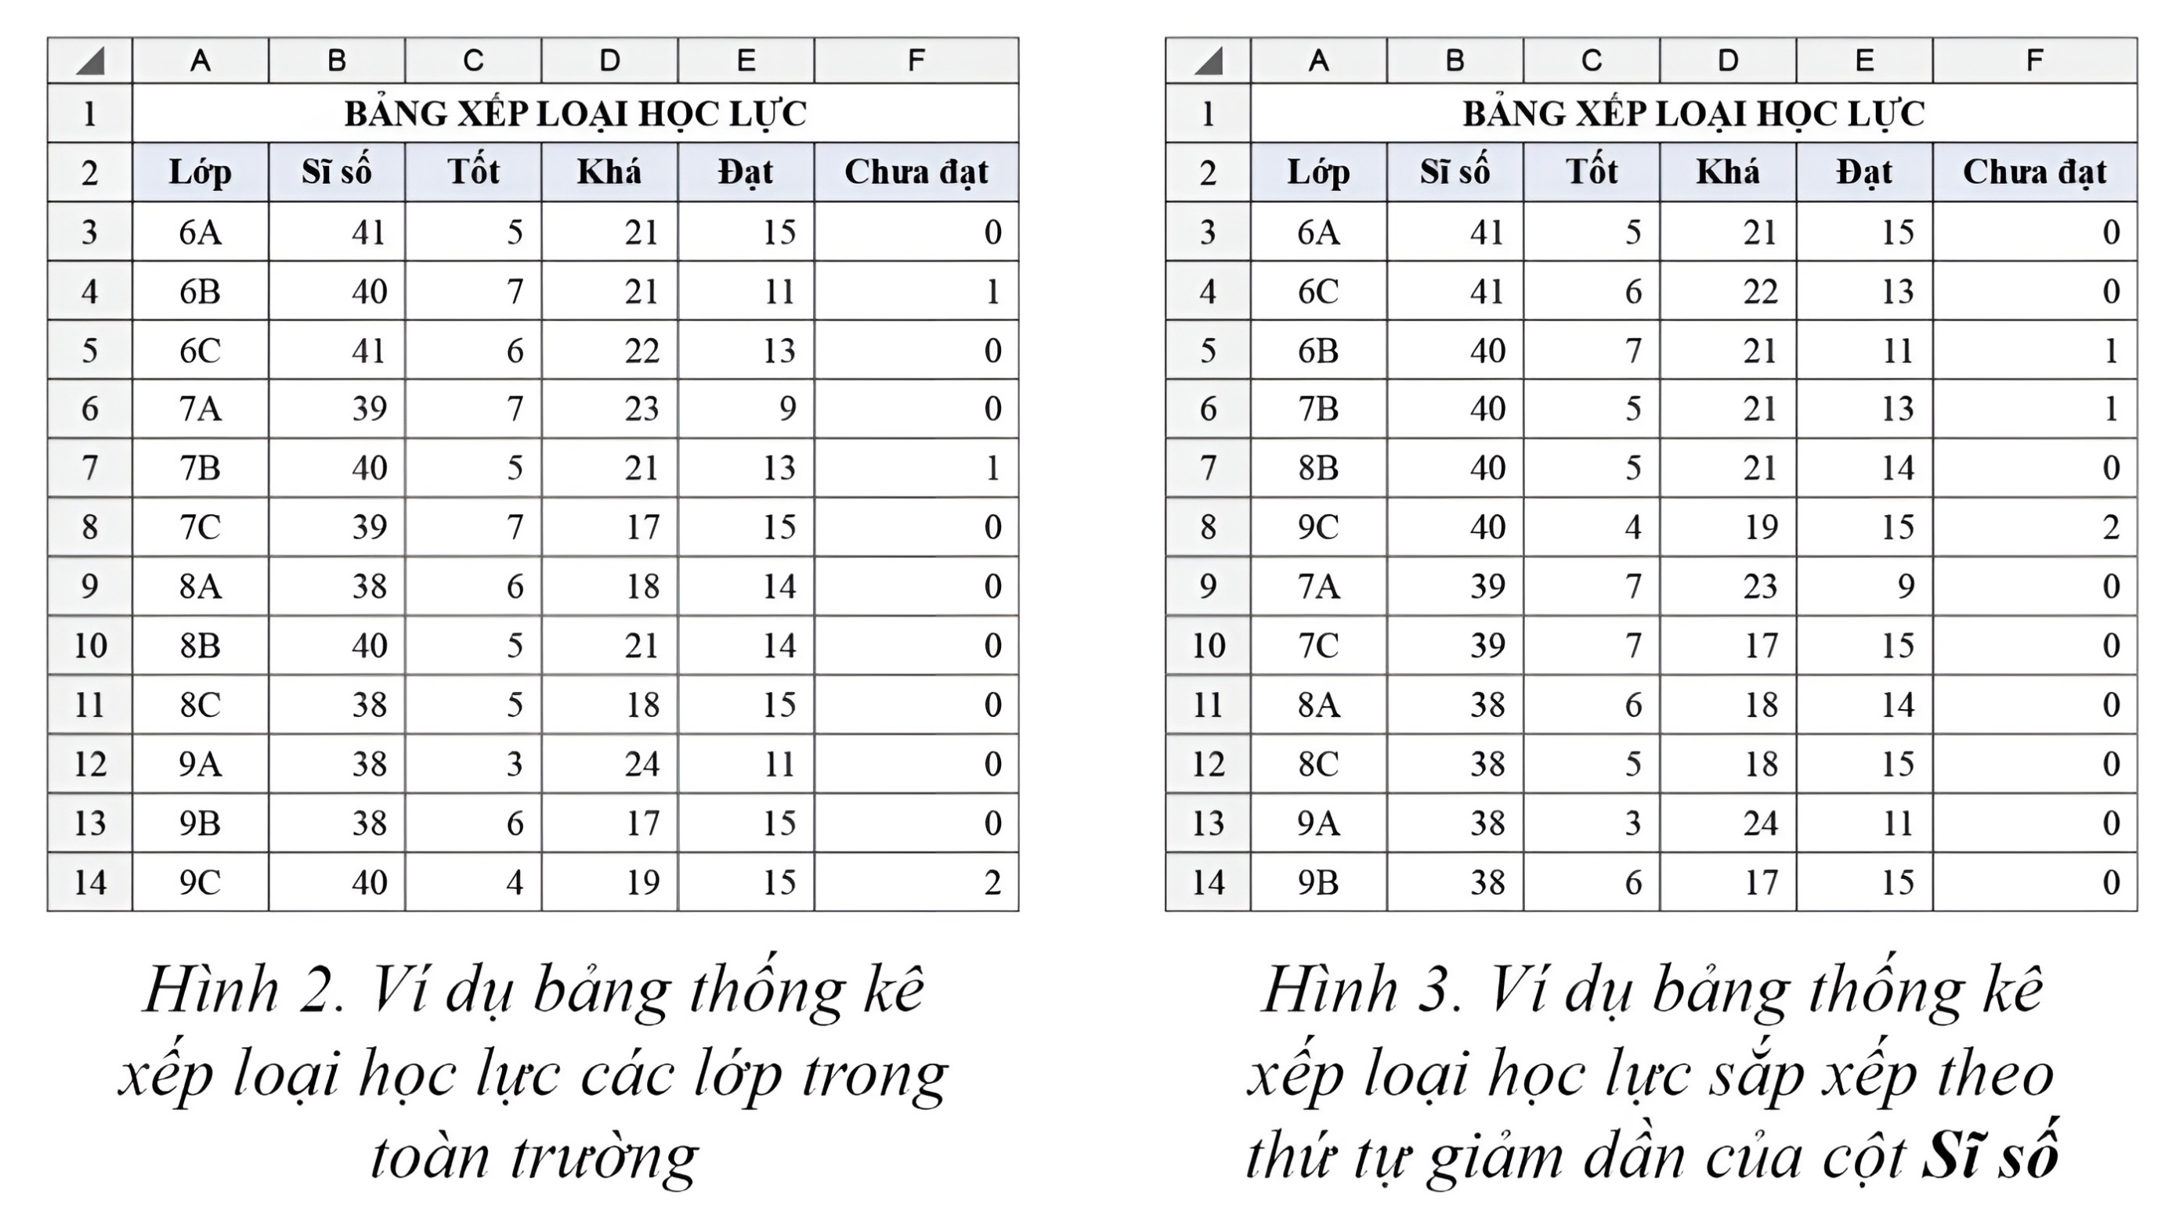

Thực hành tìm hiểu cách sắp xếp dữ liệu trên một cột
So sánh hai dòng dữ liệu tương ứng với hai lớp khác nhau như lớp 6B và 6C

Slide 11
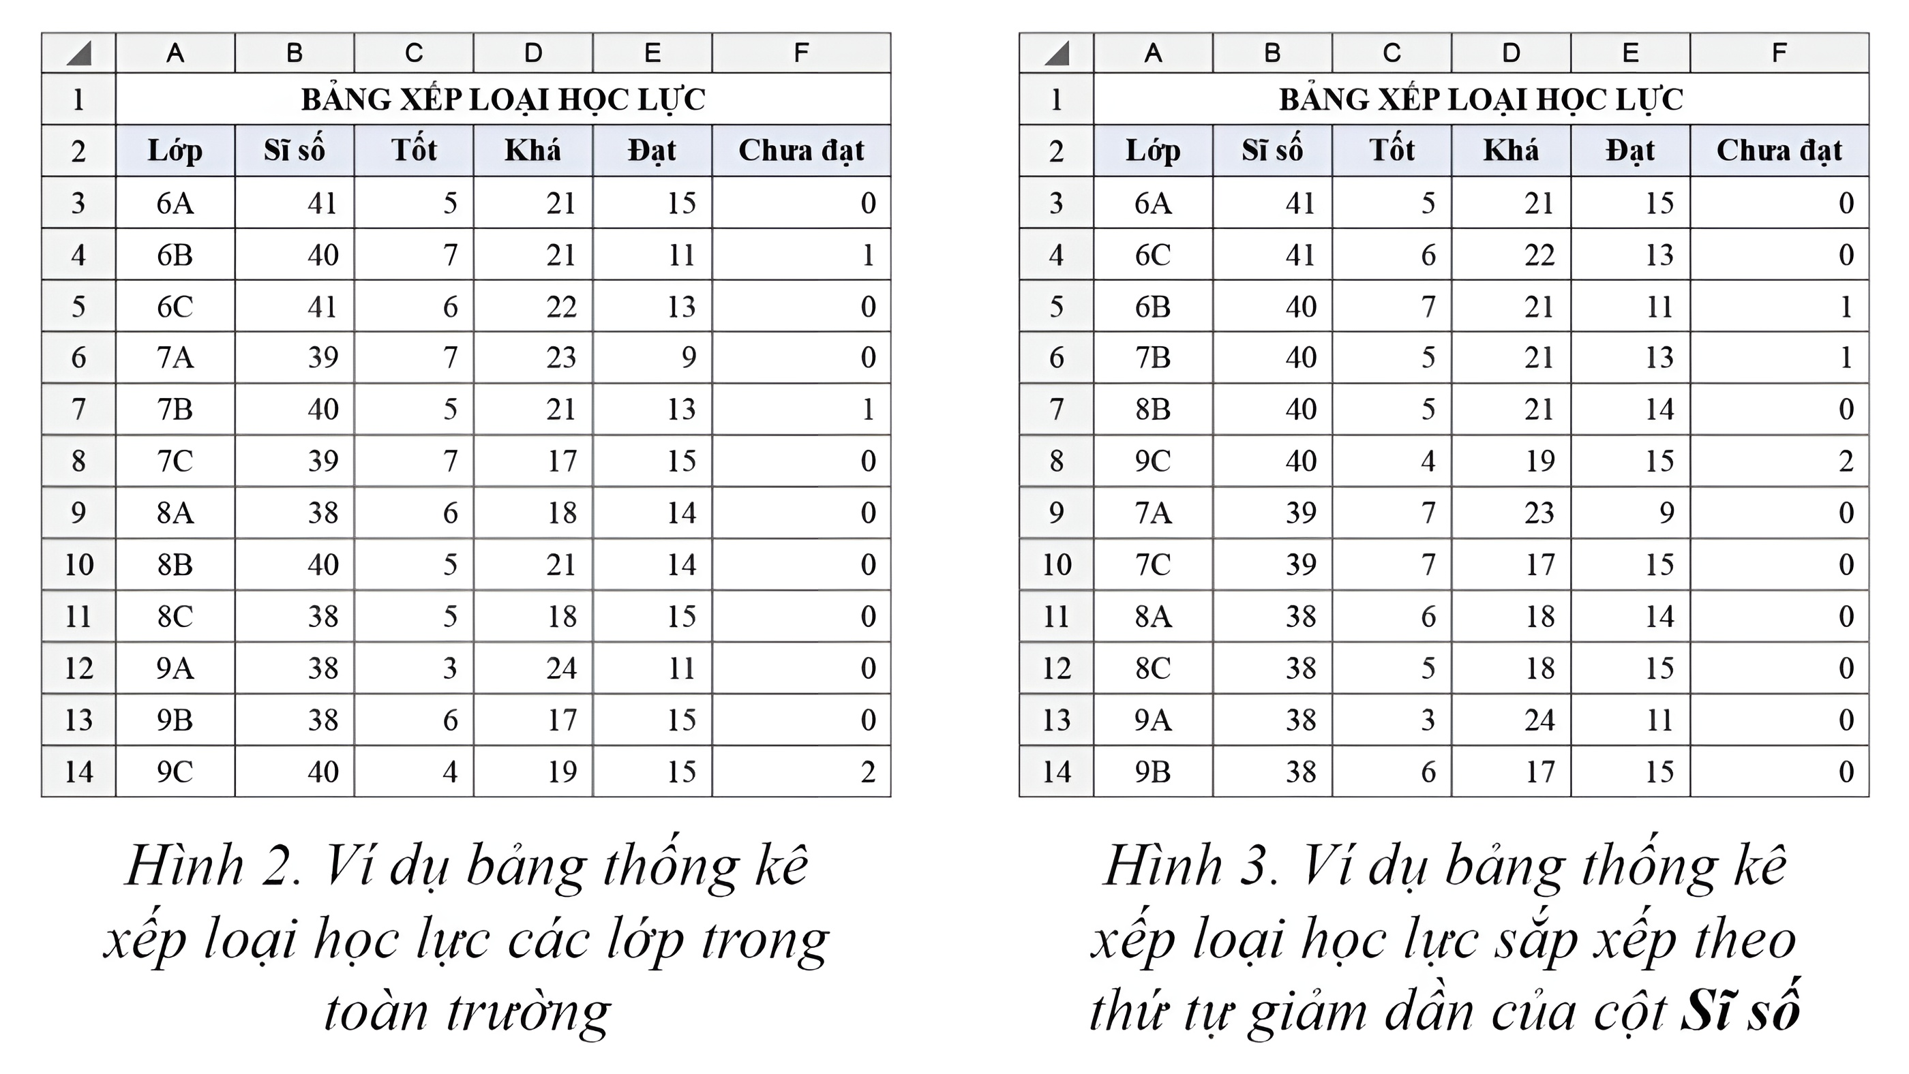
Thực hành tìm hiểu cách sắp xếp dữ liệu trên một cột
Sự hoán đổi toàn bộ dữ liệu của các dòng 4 và 5 cho nhau, mặc dù điều kiện sắp xếp chỉ xác định trên một cột dữ liệu Sĩ số.

Slide 12


KẾT LUẬN
Trên dải lệnh Data, trong nhóm lệnh Sort & Filter chọn biểu tượng hoặc biểu tượng để sắp xếp một hàng dữ liệu theo trật tự tăng dần hoặc giảm dần

Slide 13
2. Sắp xếp dữ liệu trên nhiều cột
Thảo luận nhóm
Hoạt động 2:
Trên bảng dữ liệu ở Hình 2, em hãy thực hiện lần lượt các yêu cầu sau:
Sắp xếp theo thứ tự tăng dần của cột Tốt.
Sắp xếp theo thứ tự giảm dần của cột Sĩ số.
Hãy quan sát cách sắp xếp số lượng học sinh xếp loại Tốt của các lớp có cùng sĩ số. Em nhận xét gì về cách hiển thị dữ liệu trong bảng?

Slide 14
2. Sắp xếp dữ liệu trên nhiều cột
Khi thực hiện hai yêu cầu cần đảm bảo thứ tự lần lượt, nhưng cách thực hiện có thể theo cách dùng nút lệnh tượng (hoặc ) trên dải lệnh hoặc bằng cách thiết lập tính năng sắp xếp và lọc tại các cột tương ứng (cột Tốt và cột Sĩ số)
Lưu ý
Nhận xét: Trong các dòng bằng nhau trên cột Sĩ số, giá trị trên cột Tốt được sắp xếp tăng dần. Khi xét trên toàn bộ bảng dữ liệu tương ứng với 12 lớp, giá trị trên cột Tốt không còn theo thứ tự tăng dần.

Slide 15
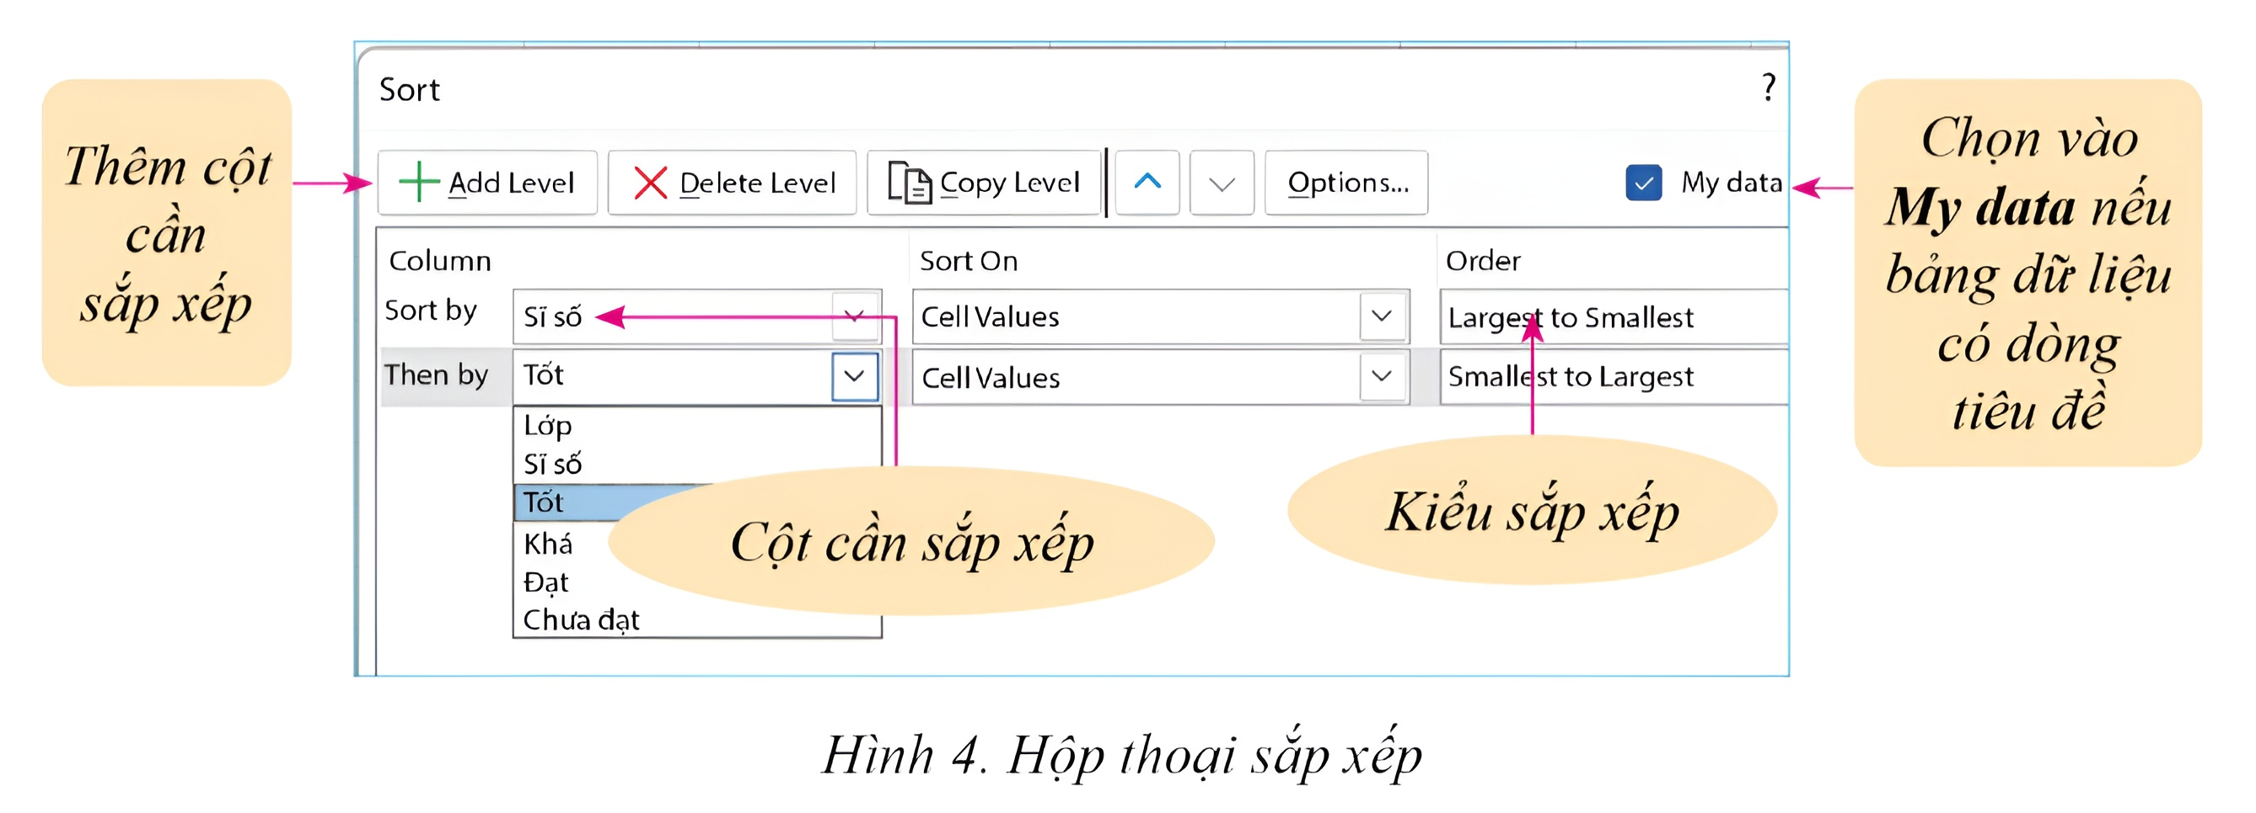
Sort by và Then by thể hiện được ý cột chính, cột phụ rõ ràng hơn
Khi có nhiều cột trong hộp thoại Sort được chọn, tiêu chuẩn sắp xếp được ưu tiên giảm dần theo danh sách cột từ trên xuống dưới.

Slide 16
Các bước thực hiện sắp xếp dữ liệu trên nhiều cột
Chọn một ô trong vùng dữ liệu. Tiếp đến, trên dải lệnh Data, trong nhóm lệnh Sort &Filter, chọn biểu tượng Sort.
01
02
03
Nếu cần thiết, chọn lệnh Add Level để thêm cột muốn sắp xếp, kiểu sắp xếp tăng dần hay giảm dần
Lựa chọn ô cần sắp xếp theo kiểu tăng dần hoặc giảm dần
Nháy chuột vào lệnh OK để thu được kết quả mong muốn

Slide 17
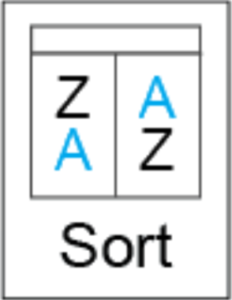
KẾT LUẬN
Excel cho phép sắp xếp lại các dòng trong bảng dữ liệu dựa trên nội dung của nhiều cột
Dùng hộp thoại sắp xếp là cách đơn giản để thực hiện sắp xếp dựa trên nội dung của nhiều cột
Cách để mở hộp thoại sắp xếp: Trên dải lệnh Data, trong nhóm lệnh Sort & Filter, chọn biểu tượng

Slide 18


CÂU HỎI TRẮC NGHIỆM
Câu 1. Để thêm cột muốn sắp xếp thì chọn lệnh?
A. Sort
B. Filter
C. Add Level
D. Then by
C. Add Level

Slide 19
Câu 2. Khi có nhiều cột trong hộp thoại Sort thì tiêu chuẩn sắp xếp được?
A. Tăng dần theo danh sách cột từ trên xuống dưới
B. Ưu tiên và giảm dần theo danh sách cột từ dưới lên trên
C. Ưu tiên và giảm dần theo danh sách cột từ trên xuống dưới
C. Ưu tiên và giảm dần theo danh sách cột từ trên xuống dưới
D. Giảm dần theo danh sách cột từ trên xuống dưới

Slide 20
Câu 3. Dữ liệu được sắp xếp có thể ở những dạng nào?
A. Dạng văn bản, dạng số hoặc dạng thời gian
A. Dạng văn bản, dạng số hoặc dạng thời gian
B. Dạng văn bản, dạng thời gian hoặc dạng hình ảnh
C. Dạng số, dạng thời gian hoặc dạng hình ảnh
D. Dạng văn bản, dạng số hoặc dạng hình ảnh

Slide 21
Câu 4. Bước đầu tiên để sắp xếp dữ liệu trên một cột là:
A. Chọn một ô tính bất kì trong bảng dữ liệu cần sắp xếp
B. Chọn một ô bất kì trong cột muốn sắp xếp dữ liệu
B. Chọn một ô bất kì trong cột muốn sắp xếp dữ liệu
C. Chọn dải lệnh Data
D. Nháy vào biểu tượng trong nhóm lệnh Sort & Filter để sắp xếp theo thứ tự tăng dần

Slide 22
Câu 5. Excel cho phép sắp xếp lại các dòng trong bảng dữ liệu dựa trên?
A. Nội dung của nhiều hàng
B. Nội dung của nhiều ô
C. Nội dung của nhiều cột
C. Nội dung của nhiều cột
D. Đáp án khác

Slide 23
LUYỆN TẬP
NHIỆM VỤ
Em hãy thực hiện sắp xếp các lớp ở bảng dữ liệu trong Hình 2 theo thứ tự tăng dần của số lượng học sinh xếp loại học lực Tốt, rồi tới Khá và sau cùng là Đạt.

Slide 24
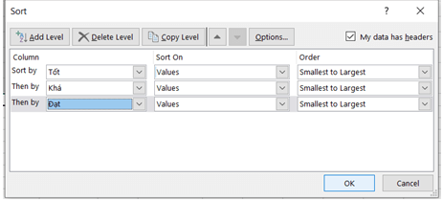
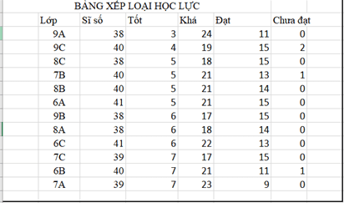
Trên thanh công cụ Data chọn Sort hiển thị hộp thoại
Khi hộp thoại xuất hiện lựa chọn cột Tốt, sau đó chọn lệnh Add level thêm cột Khá và Đạt, tất cả sắp xếp theo thứ tự Smallest to Largest.
Sau đó chọn OK, kết quả thu được như sau:

Slide 25

VẬN DỤNG
Thảo luận nhóm và thực hiện yêu cầu
NHIỆM VỤ
Bảng xếp hạng các đội bóng trong một giải đấu bóng đá được sắp xếp dựa theo thứ tự các tiêu chí sau: tổng số điểm đạt được, hiệu số bàn thắng - thua, số bàn thắng đã ghi được. Nếu em có một danh sách kết quả thi đấu của các đội bóng gồm các thông tin: tổng điểm đã đạt được, số bàn thắng đã ghi, số bàn thua đã nhận. Em hãy sắp xếp danh sách để đưa ra bảng xếp hạng các đội bóng.

Slide 26
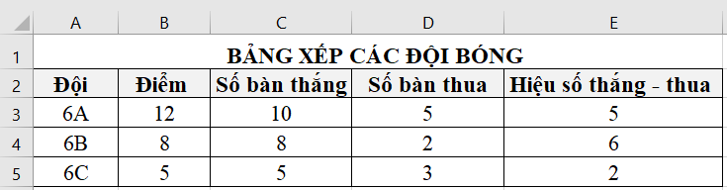
HƯỚNG DẪN THỰC HIỆN
Lựa chọn một danh sách kết quả thi đấu của các đội bóng gồm các thông tin: 1) tên đội, 2) tổng điểm đã đạt được, 3) số bàn thắng, 4) số bàn thua; 5) hiệu số bàn thắng – thua (cột 5 được tính từ giá trị của hai cột 3) và 4))

Slide 27
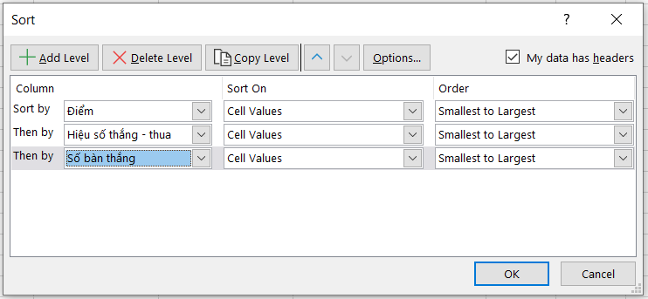
Chọn toàn bộ bảng sau đó trên thanh công cụ Data chọn Sort hiển thị hộp thoại
Khi hộp thoại xuất hiện lựa chọn cột điểm, sau đó chọn lệnh Add level thêm cột hiệu số bàn thắng - thua, số bàn thắng, tất cả sắp xếp theo thứ tự Largest to Smallest

Slide 28

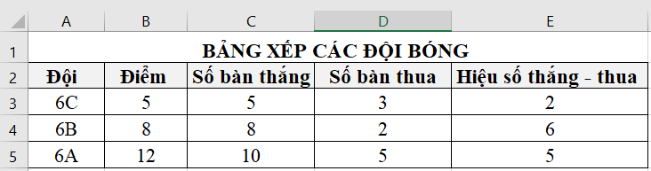
Kết quả là xếp hạng đội bóng theo thứ tự thành tích tốt nhất từ trên xuống.

Slide 29
HƯỚNG DẪN VỀ NHÀ
01
02
03
Chuẩn bị bài sau - Bài 3. Biểu đồ trong phần mềm bảng tính
Ôn lại các kiến thức đã học
Hoàn thành các nhiệm vụ được giao về nhà

Slide 30
HẸN GẶP LẠI CÁC EM TRONG TIẾT HỌC SAU!

